Slide 1
A IDEIA
o agente entrega a tarefa. quem acompanha o seu crescimento?
• hoje: as tarefas saem do Claude Code, do Codex, do Cursor
• falta: o líder técnico que acompanha e aponta o que praticar para evoluir
• Leadroid: um líder técnico robô, ativado nos repositórios que eu escolho
você diz onde está
e aonde quer chegar
você + agente
fazem a tarefa
Leadroid acompanha
(repositórios autorizados)
painel: progresso, skills
e próximo passo
↻ a cada nova tarefa o painel se atualiza · conceito, ainda não implementado
Notes:
"eu desenvolvo com Claude Code, inclusive neste projeto da disciplina. o agente entrega a tarefa, funciona, e eu sigo. mas ninguém acompanha o meu desenvolvimento: o que eu já domino, o que preciso praticar e quanto falta para chegar aonde eu quero. antes, esse era o papel de um líder técnico do lado. o Leadroid, um líder técnico robô, faz esse papel: eu digo onde estou, por exemplo 'sou pleno e quero chegar a sênior', ativo nos repositórios que escolho, e ele acompanha as tarefas que faço com o agente e me devolve, num painel, o meu progresso e o próximo passo."

Slide 2
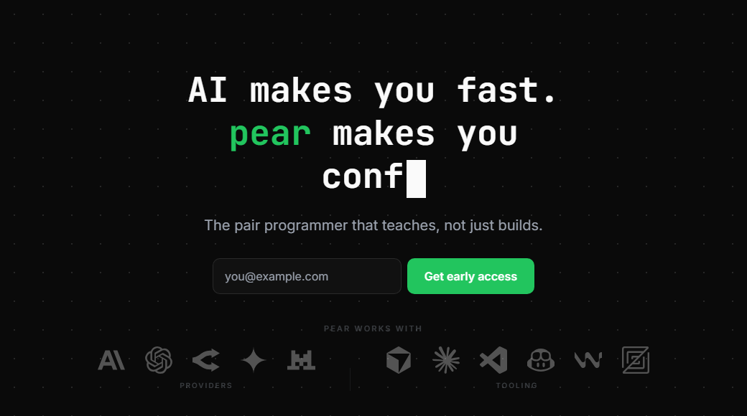
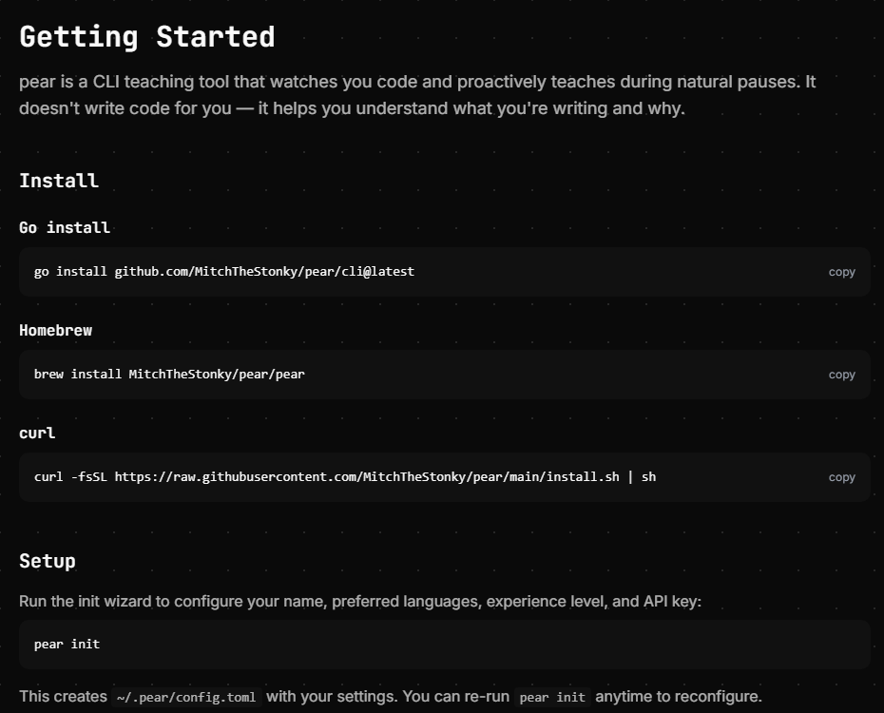
O PRODUTO MAIS PRÓXIMO
pear: o mais parecido, e onde ele para
• observa os diffs do agente e ensina nas pausas, sem eu pedir
• ensina o código da sessão; não monta um plano de carreira
• o progresso que guarda: contagem de conceitos vistos, não o avanço rumo a um objetivo
• ainda em teste (v0.1.0-alpha), feito por 1 pessoa
fonte: https://www.pearcode.dev/ · https://www.pearcode.dev/docs
Notes:
"o mais parecido com a minha ideia é o pear. o slogan dele é 'a IA te deixa rápido, o pear te faz crescer'. ele observa as mudanças que o agente faz no repositório e ensina nas pausas, sem eu pedir. então observar o fluxo não é meu diferencial. mas ele ensina o código daquela sessão, e o progresso que guarda é uma contagem de conceitos que apareceram. ele não monta um plano de carreira nem mostra se eu estou avançando rumo ao meu objetivo, por exemplo de pleno para sênior. e ainda é uma versão alpha, de teste, feita por uma pessoa só."

Slide 3
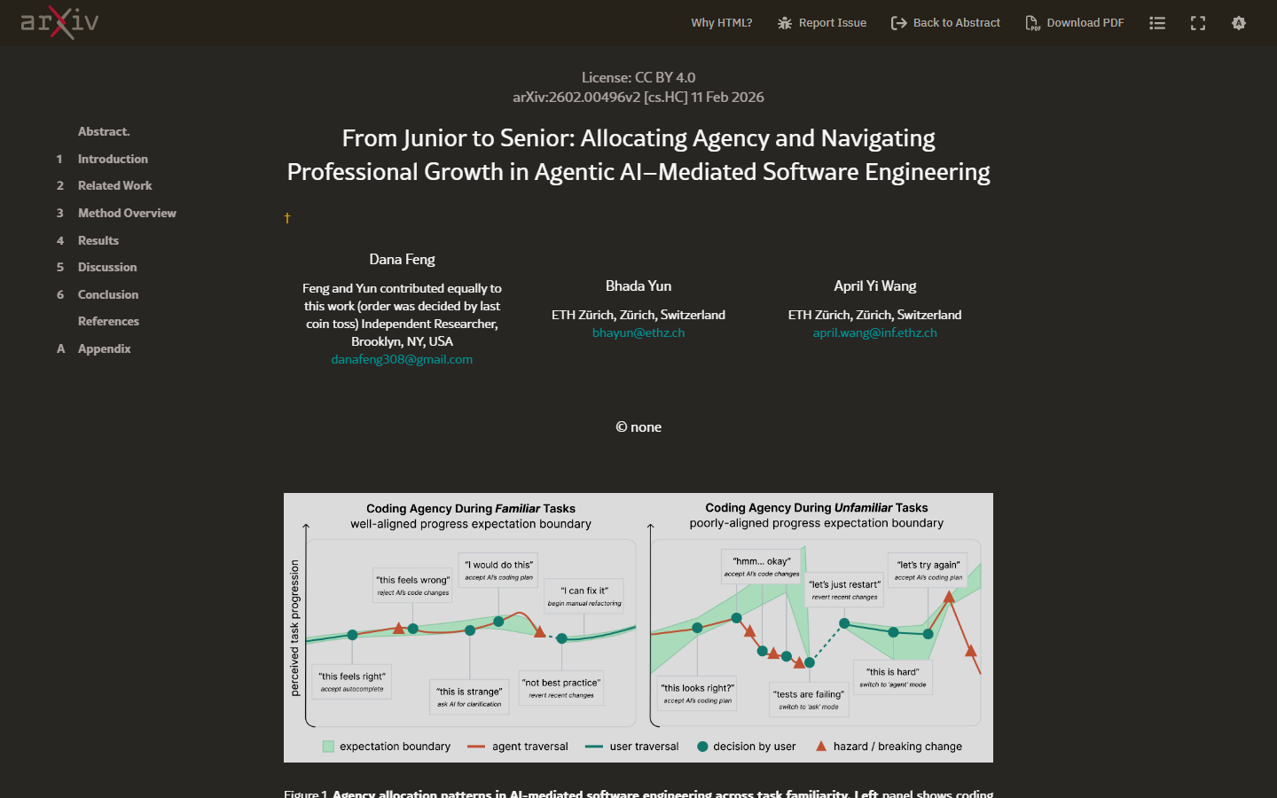
O ARTIGO MAIS PRÓXIMO
From Junior to Senior · Feng, Yun & Wang · CHI 2026 (artigo completo)
• por que ele: o único completo que junta agente no projeto, crescimento de carreira e mentoria
• 5 seniores + 10 juniores depurando com Cursor + 5 seniores avaliando às cegas
• mostrou: juniores oscilam entre depender da IA e evitá-la; seniores sabem orientá-los
• não fez: construir nem testar um mentor; e seniores avaliando às cegas viram a minha régua
fonte: https://doi.org/10.1145/3772318.3791642
Notes:
"na ciência, escolhi este artigo da CHI 2026, da ETH Zurique, porque é o único artigo completo que junta três coisas da minha ideia: agente trabalhando no projeto, crescimento de carreira e mentoria. o Code with Me, também da CHI, fala de produtividade com agentes, não de carreira. aqui, dez juniores fizeram uma tarefa de depuração com o Cursor, e cinco seniores avaliaram às cegas o histórico de prompts deles. eles mostraram que os juniores oscilam entre depender demais da IA e evitá-la, e que os seniores têm o olhar para orientá-los. mas eles propõem práticas; não constroem nem testam um mentor. e esse jeito de medir, com seniores avaliando às cegas, é a régua que eu vou usar no meu experimento."

Slide 4
O QUE SÓ A MINHA FAZ
Leadroid: a carreira em movimento, acompanhada por um líder robô
você está aqui · objetivo: sênior
3 de 5 skills do plano
• você diz onde está e aonde quer chegar; ele monta a estratégia e acompanha cada tarefa
• visão dinâmica: progresso e skills mudam a cada tarefa, não numa foto do perfil
• @feedback-progress · @feedback-skills-opportunities · @career-map · @next-level (conceito)
• pergunta: acompanhar as tarefas dentro de um plano de carreira ajuda a saber o que praticar para evoluir, mais do que um apoio focado só no código?
sênior
pleno
júnior
conceito, dados fictícios
Notes:
"tentando derrubar a minha ideia, achei o GitIntel e o GitDeep, que leem o GitHub e dizem 'você é júnior'. mas eles tiram uma foto do perfil, pensando em recrutador. o Leadroid não tenta adivinhar o meu nível: eu digo onde estou e aonde quero chegar, e ele monta uma estratégia. o meu diferencial é a visão dinâmica do desenvolvimento, acompanhada por um líder técnico robô. ele é um plugin do agente: enquanto eu trabalho, ele acompanha cada tarefa e atualiza o meu progresso e as minhas skills. na prática, seriam comandos como @feedback-progress, para ver minha evolução; @feedback-skills-opportunities, para as skills que a tarefa atual me deixa praticar; @career-map, o painel de júnior a pleno a sênior; e @next-level, o que falta para o próximo degrau. isso ainda é conceito. a diferença para o Pear não é ensinar mais código: é a abordagem. o Pear olha o código da sessão; o Leadroid olha a carreira e a evolução profissional. a pergunta científica é: acompanhar as tarefas dentro de um plano de carreira ajuda o desenvolvedor a saber o que praticar para evoluir, mais do que um apoio focado só no código, como o do Pear? no fim, cada pessoa diz o que precisa praticar para chegar ao objetivo, e seniores avaliam às cegas, como no artigo, se isso faz sentido. se o plano de carreira não fizer diferença, eu mudo a ideia."

Slide 5
O FECHO
o agente faz a tarefa. o Leadroid mostra quem você está se tornando.
Notes:
"a IA já acelera o trabalho. o que eu quero saber é se um líder robô, acompanhando o trabalho, faz a gente crescer junto com ela."

